Slide 1
樂器介紹
彈、打部分

Slide 2
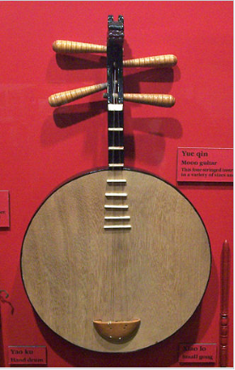
月琴
Notes:
月琴屬於彈撥樂器，演奏時左手按弦，右手持撥子演奏，而月琴通常使用木製圓形音箱，也有八角形音箱的種類，面背板中間橫置2音樑，音樑中間有2音柱，張4根弦，通常是5度定弦，音域約2個8度，音量較小，音色清脆柔和，適合抒情性的說唱。

Slide 3
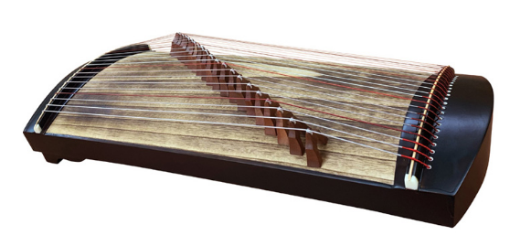
古箏
Notes:
一般彈古箏者都會戴著義甲，用來彈奏及保護手指，而彈奏古箏的指法有很多種，這邊簡單介紹一些，右手的話有“托”，也就是大指向低音的方向撥弦，再來是”批“，就是大指向高音的方向撥弦，而左手也有自己的指法，首先是”按“，就是彈奏前按弦，將空弦音升高二度或更高，再來是”上滑“，就是彈奏後按弦，奏出空弦音帶滑音升高小二度或更高，而樂器本身是木製的，呈現扁長方形，面板有弧度突出，左側為箏尾﹑有弦釘以固定琴弦，右側有螺絲釘，可以調節弦張力來控制音高，中間有稱為雁柱的琴碼支撐琴弦，弦的數量根據地域流派的不同而不同，最常見的是21弦，但也有16弦、26弦的。

Slide 4
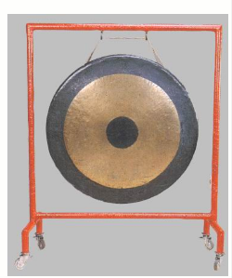
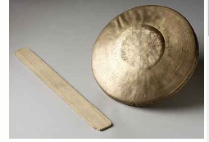
鑼
Notes:
鑼本身分成大型鑼跟小型鑼，大型鑼中又有很多分類，像是發音渾厚的蘇囉，發音比蘇鑼略高的雙光囉，發音堅實響亮的虎音鑼等等，大小多為50~100厘米，而小型鑼有手鑼、才鑼及秧歌鑼，大小多為8~23厘米，在左邊的是大型鑼，常見的擊法有放音、邊音、悶音等擊法，而在右邊的是手鑼，演奏的時候左手提鑼邊內緣，右手持鑼板敲擊，

Slide 5
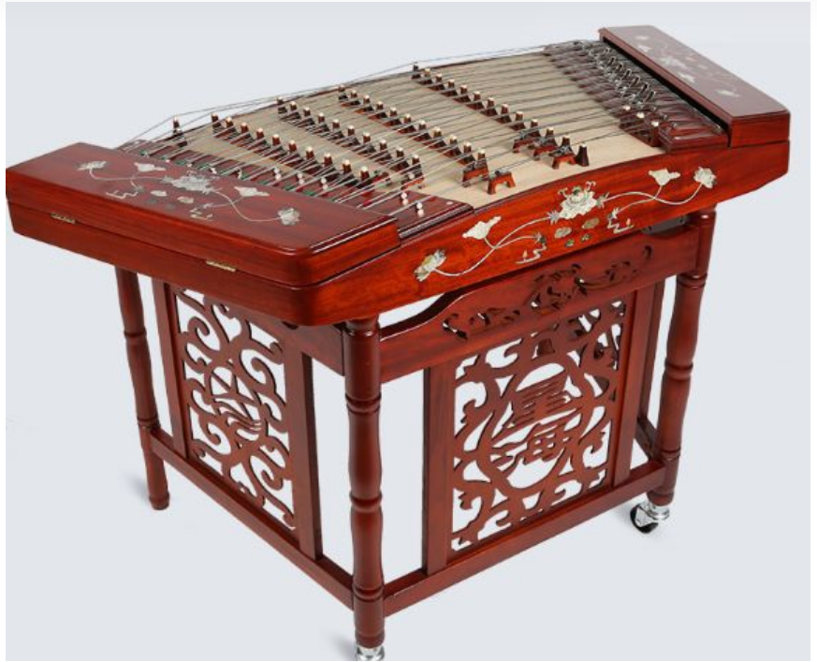
揚琴
Notes:
揚琴是以擊弦發聲，音箱以木頭製成，呈扁平梯形，雙手持琴竹擊奏，琴竹本身是以具彈性的竹製作，也稱琴筧(ㄐㄧㄢˇ)、竹鍵，常用的有單音琴竹、單音雙面琴竹等等，竹身細長，手握扁平的一端，擊弦的一端為鎚狀，一面以橡皮或其他彈性材料包覆，演奏時以雙手持琴竹左右交替擊奏或齊擊一音以加強音量，如果以沒有像皮包覆的那面擊弦，稱之為反竹，音色尖銳有如金屬互碰，以琴竹尾部勾奏的話，會奏出彈撥樂效果，揚琴餘音悠長，可以手指按弦消音，帶上滑音指套後可奏滑音。

Slide 6
來源
https://zh.wikipedia.org/wiki/%E6%9C%88%E7%90%B4
https://zh.wikipedia.org/wiki/%E5%8F%A4%E7%AD%9D
https://nrch.culture.tw/twpedia.aspx?id=8124
https://zh.wikipedia.org/wiki/%E6%8F%9A%E7%90%B4
https://zhuanlan.zhihu.com/p/351834891

